Slide 1
CAN a CSA - řešení

Slide 2
Formy a projevy syndromu CAN
 | aktivní | pasívní
Tělesné týrání, zneužívání a zanedbávání | Tržné, zhmožděné rány a poranění, bití, zlomeniny, krvácení, dušení, otrávení, smrt | Neprospívání, vyhladovění, nedostatky v bydlení, ošacení, nedostatek ve zdravotní a výchovné péči
Duševní a citové týrání, zneužívání a zanedbávání | Nadávky, ponižování, strašení, stres, šikana, agrese Přehnané nároky na dítě | Nedostatek podnětů, zanedbanost duševní i citová
Sexuální zneužívání | Sexuální hry, pohlavní zneužití, ohmatávání, manipulace v oblasti erotogenních zón, znásilnění, incest | Exhibice, video, foto, audiopornografie, zahrnutí dětí do sexuálních aktivit dospělých
Zvláštní formy | Münchhansenův syndrom v zastoupení, systémové týrání a zneužívání, rituální týrání

Slide 3
Diagnostika CAN

Slide 4
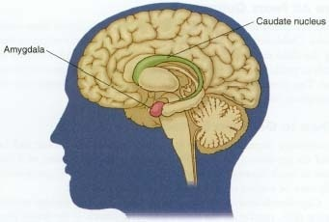

Slide 5
Traumatická vzpomínka
Amygdala – implicitní paměť. Vzpomínky fungující na pocitech, zvucích, vůních, barvách. Neumíme si je vybavit.
Hipokampus – deklarativní paměť. Zde máme vzpomínky v časových posloupnostech, se schopností si je vyvolat a popisovat.
Hipokampus a amygdala jsou součástí našeho limbického systému, hrají důležitou roli při vzniku a regulaci prožívání našich emocí.
Do amygdaly se ukládají opakující se prožitky, automatické chování, smyslové vjemy. Jsou zde všechny vzpomínky z tzv. předverbálního období – prožitky z uteru až do věku cca. 2 let než dojde k rozvoji hipokampu.
Může se jednat i o prožitky, kdy jsme jako malí marně volali dospělou osobu, kdy jsme prožívali opuštěnost, ztrátu blízké osoby.

Slide 6
Traumatické události – i v dospělosti, které jsou příliš úzkostné a traumatizující (vyvolává smutek, stud…), které nedokážeme zpracovávat na vědomé úrovni, si ukládáme do amygdaly, bohužel mohou vyvolat reakci – pro nás za běžných podmínek nepřirozenou a neadekvátní – může jakýkoliv spouštěcí mechanizmus – vůně, slova, zvuk, podobnost situace, osoba se pak zachová podle určitého vzorce uloženého v implicitní paměti.
V případě našeho chlapce, tak mohlo dojít jen ke spouštění mechanizmu, daného prožitkem s bratrancem, pocit blízkosti i nechat se okrádat.
Potřeboval zkušenost bezpečného, nemanipulujícího a nezneužívajícího vztahu s autoritou.
Jak se tam dostávají informace, to je závislé na bezpečné a nejisté vazby z dětství.

Slide 7
Sociální práce.
Respektování tradice v kontextu poznání dnešní doby – vyžaduje vysokou odbornou úroveň
a zároveň důraz na lidskost.
Zachování rovnováhy trojjedinosti vůle
(cíl – blaho dítěte), rozumu (racionální
přístup – odbornost) a citu (empatie).
Nepodléhat módním trendům
Praxe jiných kultur je pouze inspirací,
ale ne ideálním vzorem k nezbytné realizaci.
Vidět do budoucna.

Slide 8
Anamnéza
Rodinná:
data o otci a matce, počet, zdravotní stav a vývoj sourozenců
Osobní:
úplnost očkování, opakované úrazy, opakované hospitalizace, zejména dlouhodobé
Sociální:
velikost a kategorie bytu, počet členů domácnosti, zaměstnání rodičů, příjmy rodičů, typ školy dítěte
a sourozenců, jejich prospěch, známka z chování, „koníčky“ dítěte

Slide 9
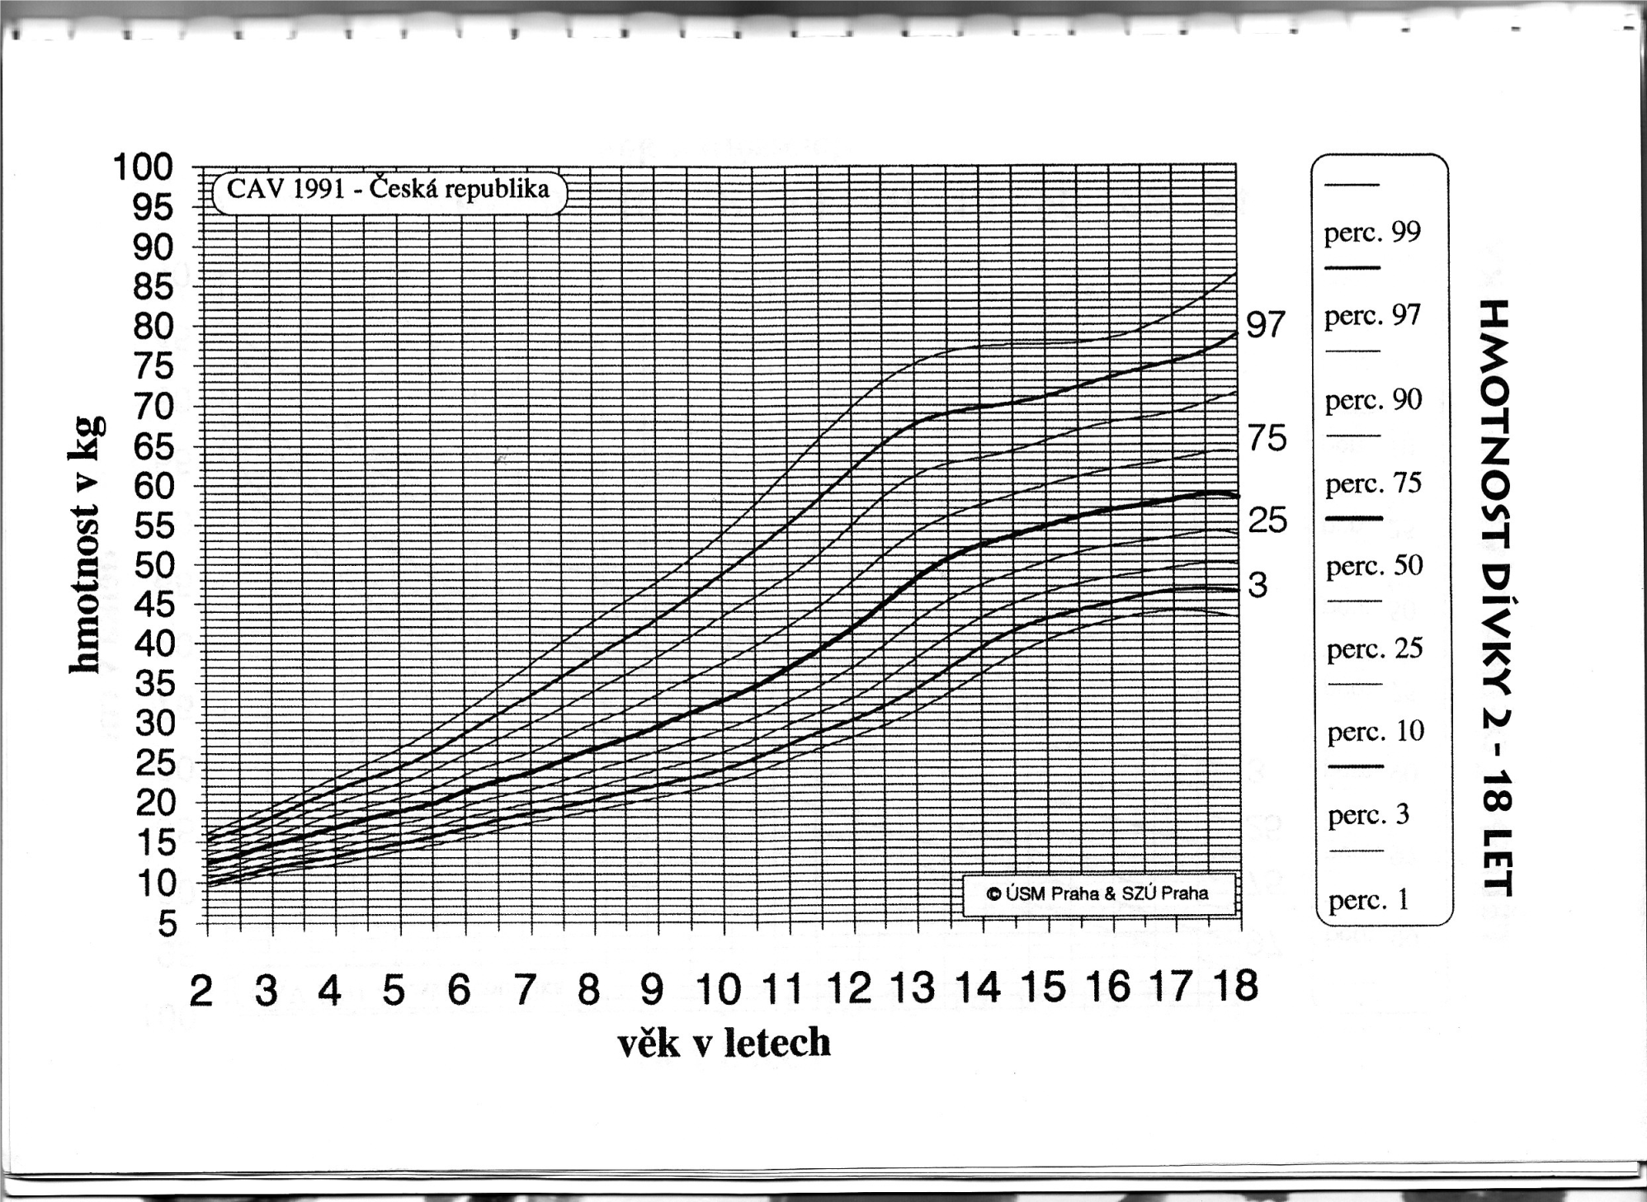

Slide 10
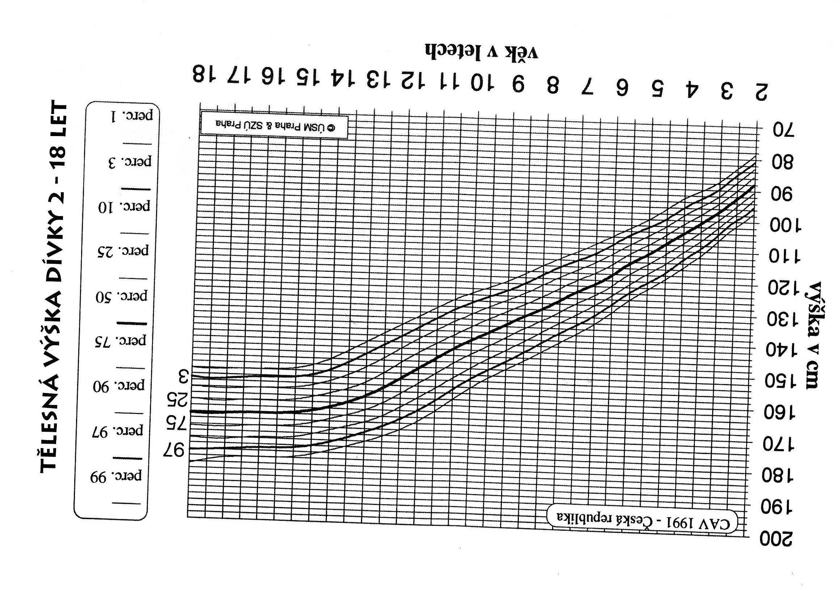

Slide 11
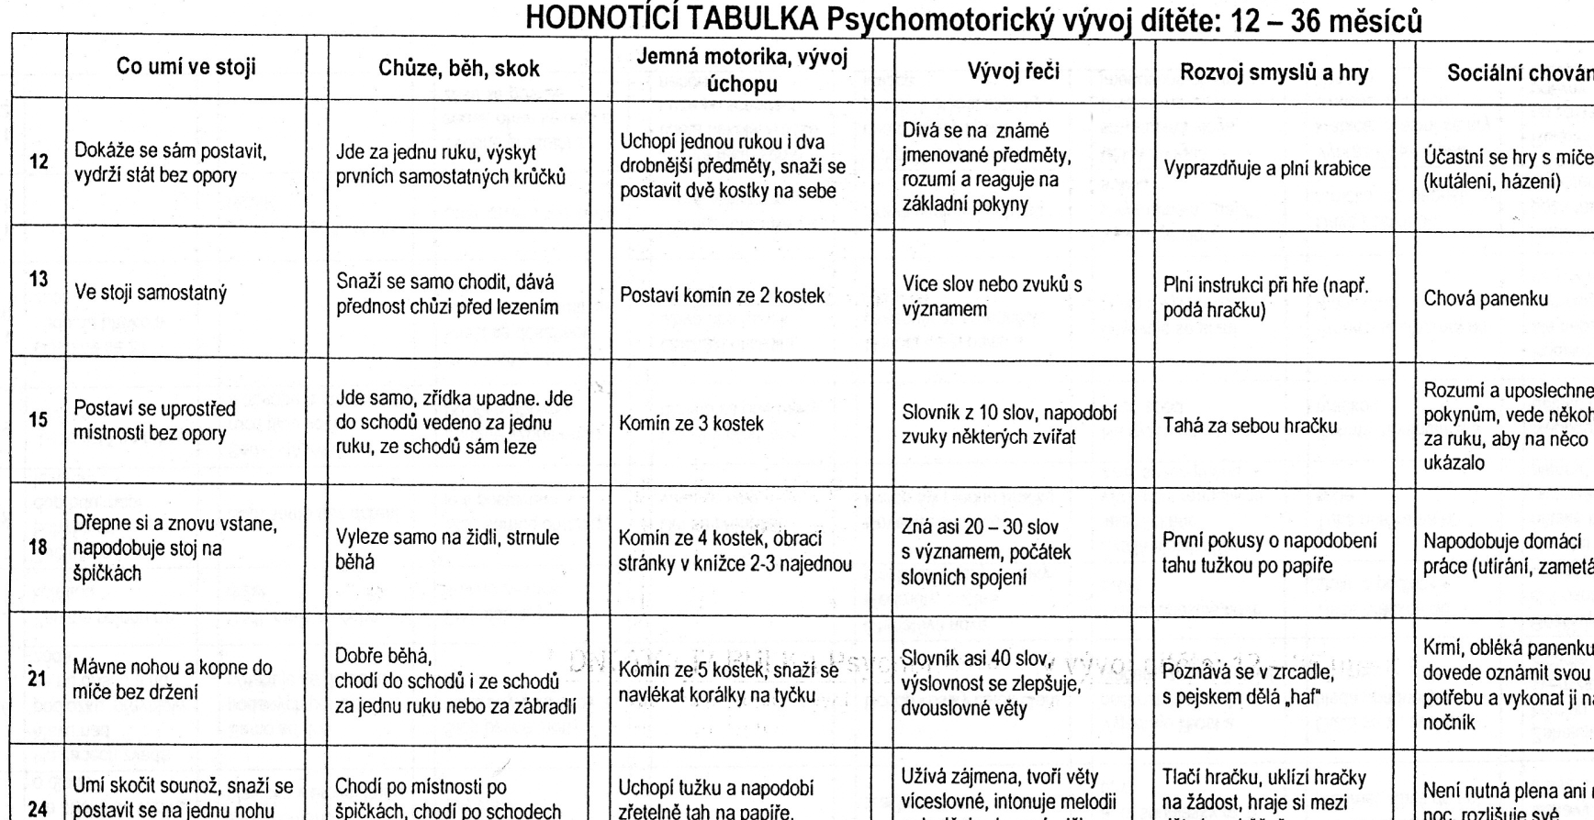

Slide 12
Právní hledisko
Povinnosti občana – hlásit podezření na CAN a CSA
Zákonná opatření: minimální věková hranice (15 let), zákonná opatření proti svedení (č.140/161 v platném znění) – kuplířství, ohrožování mravnosti, týrání svěřené osoby, opuštění, vražda, znásilnění…

Slide 13
Systémové týrání
Jedná se o týrání systémem, který byl založen pro ochranu a pomoc dětem.
Sekundární viktimizace – výslech ve věci CAN, děti odebrané se vrací po létech k biologickým rodičům proti jejich vůli, nebo zmanipulované.
Profesionální pěstouni na přechodnou dobu- (západní Evropa)
Nedostatek osobních vazeb v ústavní péči – děti zde nemají nikoho „svého“.

Slide 14
Rituální zneužívání
Takové zacházení s dětmi, které se uskutečňuje v souvislosti s nějakými symboly, které mají náboženskou, magickou či nadpřirozenou charakteristiku a jsou součásti nějakého společenství.
Pojídání dětí, kruté vymýtání ďábla z dětí,
Může jít o zneužívání jedincem – jedince, skupinou – jedince, skupinou - skupinu

Slide 15
Dětská prostituce
Neočekávaný vysoký nárůst dětské prostituce v Evropě – zvláštní forma otroctví.
Podíl dětí na obchodování s lidmi se odhaduje na 25%
Masové rozšíření dětské pornografie
Rozvoj nové formy – elektronická forma

Slide 16
Dětská práce
Starý občanský zákoník formuloval, že dítě je povinno podle svých schopností a věku pomáhat při chodu domácnosti.
Kde je hranice mezi pomocí rodině a využíváním dětí k pracovní činnosti
Obohacování se na úkor práce dětí

Slide 17
Příčiny
Chudoba – ekonomická, emocionální, sociální, kulturní
Osobní zkušenost se sexuálním zneužitím mělo 50% dětí, 66% mladých pohybujících se v sexuálním průmyslu
Deficit vzdělání, informací
Absence akceptované sociální sítě
Dlouhodobý stres, nezaměstnanost
Touha po majetku, penězích

Slide 18
Následky komerčního zneužívání
Stres, rozvoj posttraumatické stresové poruchy
Získaná porucha osobnosti

Slide 19
Co to je?
Sociálně-právní ochrana dítěte představuje zajištění práva dítěte na život, jeho příznivý vývoj, na rodičovskou péči a život v rodině, na identitu dítěte, svobodu myšlení, svědomí a náboženství, na vzdělání, zaměstnání, zahrnuje také ochranu dítěte před jakýmkoliv tělesným či duševním násilím, zanedbáváním, zneužíváním ...

Slide 20
Právní vymezení
Charta lidských práv - ústavní zákone č. 23/1991Sb.
Listina práv dítěte – zákon č.104/1991Sb.
Občanský zákoník – zákon č. 89/2012Sb. - §655 – 955
Zákon o hmotné nouzi – č.111/2006Sb.
Zákon o sociálně právní ochraně – č.359/1999Sb.
Zákon o sociálních službách – č.108/2006Sb.
Vyhláška – č.505/2006Sb. Standardy kvality sociálních služeb
Vyhláška – č.401/2012Sb. Standardy kvality výkonu SPOD

Slide 21
Proces pomoci
Oznámení – OSPOD, Policie
Šetření – v domácnosti, škole, zájmové aktivity, ZZ
Terapie či mediace
Případová konference – vždy svolává OSPOD
IPOD – individuální plán ochrany dítěte
SMART
Následuje práce s revize
Pokud to nefunguje, soud

Slide 22
Trauma
Psychické (nebo též duševní) trauma je psychické zranění, duševní stav člověka, ke kterému dochází v důsledku traumatické (traumatizující) události, jakou může být těžký úraz, úmrtí v rodině, znásilnění, šikana apod.
Traumatem se rozumí zážitek, který ve velké míře porušuje duševní rovnováhu.
Třebaže se podvědomí brání tím, že potlačuje vzpomínky na takový bolestivý zážitek, trauma ovlivňuje život v podobě neuróz a psychóz.

Slide 23
Sekundární vitkimizace
Opakování traumatu
Výslechové místnosti jako řešení

Slide 24
Dopady traumatu
Dítě hyperaktivní
Dítě hypoaktivní
Dítě agresivní
Dítě normoaktivní

Slide 25
Funkce rodiny
Co je na základních funkcí rodiny zajímavé je vzájemná závislost mezi rodičem, rodinou a dítětem. Rodina vedená rodiči ve svých funkcích silně ovlivňuje dítě a jeho vývoj. Je zde však nutné si uvědomit i zpětnou interakci – dítě svým způsobem zpracovávaní informací, emocí a všeho ostatního co se jej snaží dospělí naučit, ovlivňuje zpětně chod rodiny a rodiče. Na tomto místě je vhodné si uvědomit, že nejen rodiče vychovávají a vedou dítě, ale i dítě vychovává (mění, dává jim příležitost k rozvoji) a vede rodiče. Funkce rodiny vychází z rodičovské odpovědnosti, kterou např. popisuje občanský zákoník následovně: § 858; Rodičovská odpovědnost zahrnuje povinnosti a práva rodičů, která spočívají v péči o dítě, zahrnující zejména péči o jeho zdraví, jeho tělesný, citový, rozumový a mravní vývoj, v ochraně dítěte, v udržování osobního styku s dítětem, v zajišťování jeho výchovy a vzdělání, v určení místa jeho bydliště, v jeho zastupování a spravování jeho jmění; vzniká narozením dítěte a zaniká, jakmile dítě nabude plné svéprávnosti. Trvání a rozsah rodičovské odpovědnosti může změnit jen soud.

Slide 26
Funkce reprodukční
Ještě do nedávna byla rodina místem, ve kterém a do kterého se rodilo dítě. Bylo společensky normální, že dítě se rodí sezdaným partnerům. Zpravdila se taky dítě rodilo v biologicky nejpřijatelnější dobu – tedy mezi 20 a 30 rokem života ženy a muže.
Toto již dnes neplatí. Cílem je spotřeba a to na všech úrovních. Dítě – a tím založení rodiny – se odkládá „na potom“. V prvním období se popužívá antikoncepce, aby v období, kdy chceme založít rodinu, abychom využili IVF oplodnění, neboť fyziologicky jsme již neschopni. Důvodem odkládání založení rodiny – mít dítě – je uváděna nízká finanční příjmová hladina mladých lidí.
Roste nám počet dětí žijících mimo svou původní rodinu (child of home), roste nám počet svobodných matek. Rodina již statisticky není místem, kde se „přirozeně“ dítě narodí a žije, je vychováváno, opečováváno a chráněno.

Slide 27
Funkce ekonomická
Rodina je systéme malého rodinného podniku. Do rodiny přicházejí určitým systém finance. Rodina se učí tyto finance v rámci interních procesů přerozdělovat. Zpětně svou spotřebou roztáčí kolo výroby a nákupu, a tím vytváří a ovlivňuje hospodářství.
Ve funkci ekonomické se tedy nejedná jen o přísun a spotřebu, ale rovněž o interní strukturu rodiny, které může naučit děti vnímat hodnotu peněz, nebo v jisté nedostatečnosti, může naučit dítě žít jen ze sociálních dávek. Rodina je taky prvním místem, kdy sdílíme materiální věci společně, a učíme se na základě ekonomie i učení vztahu k věcem, případně i finančnímu altruismu.
Do našeho zařízení byla přijeta 14 letá dívka v rámci krizové pomoci. Tak velké děti mají vysoká privilegia v pohybu po zařízení. Při rozhovoru s jednou kuchařkou se ptala, proč tato paní chodí práce. Dostalas odpověď: „jsem ráda u dětí a taky potřebuje nějaké peníze pro život.“ Naše dívenka odpověděla:“ A to nemáš sociálku, že chodíš do práce?“

Slide 28
Funkce vzdělávací
V současné společenské struktuře je rodina vnímána již odloučeně od vzdělávacích institucí. Za poslední půlstoletí rodina a její místo ve společnosti prošla významnou změnou. Tato změna je dána nejen společenskými změnami, ale rovněž i politickým rozdělováním sil vzhledem ke vzniku Evropské unie a jejího vlivu na vnitřní sociální systémy.
Jak jsem uvedl výše, do přelomu tisíciletí byla škola součástí výchovného procesu společně s rodiči. Tento fakt již dnes zcela neplatí – platí spíše jen u alternativních škol typu Montesori, Waldrovská škola a podobně. U státních institucí již došlo ke striktnímu rozdělení školy jako vzdělávací instituce a rodiny jako výchovné instituce. Opačně však je potřeba si všimnout situace, kdy stát a především ekonomika jako mocenská struktura více zasahuje do chodu rodiny. Stát ztrácí vliv na rodinu a její začleňování – již taky stát a společnost přestává být nositelem a ochranitelem vlastní kultury. Kultura je diktována ochranou zájmu menšin a ekonomikou nadnárodních společností (Keller 2007).
Děti však stále mají v rodině svou potřebu přiměřených výchovných podnětů. Rodina jako prostor startuje rozvoj dítěte, rozvoj kognitivních funkcí, případně i nápravu raných postižení spojených s neurologií dítěte.

Slide 29
Socializační
Ještě nedávno platilo, že rodina se chová jako sociální společenství a je dost snadné definovat kdo do ní patří a kdo nikoliv (Komárik 2007). Rovněž je jednoduché definovat teritorium rodiny, kde a kdo sem patří, kdo je host, kdo je nepřítel. Je zde i jistá hierarchie, případně anarchie, dá se však definovat a snadno se v ní orientovat. Dnes je již složitější se v některých rodinných vztazích orientovat, dokázat dosledovat jak se některé primární vztahy kříží, prolínají, případně kde se z bývalých partnerů stávají nepřátelé, jejichž zbraní je dítě.
Rodina jako samostatný sociální subjekt vytváří s ostatními jedinci i rodinnými subjekty společnost, která je nositelem určitých hodnot patřící k dané kultuře. Tyto hodnoty jsou v konkrétnějších formách předávány dětem právě v rodinném prostoru a v rodinných vazbách – dítě se socializuje z perspektivy rodinných hodnot. Hodnoty a rituály zpětně dávají členům pocit bezpečí.
Harris

Slide 30
Emocionální funkce
Saturace psychických potřeb. Tyto potřeby popisuje Matějček jako jedny z nejdůležitějších, dokonce mají přednost před blahobytem (v anglicky psané literatuře často uváděný jako wellfare, nebo wellbeing).
Matějček mimo jiné upozorňuje na potřebu láskyplného přijetí, stálost vztahů a otevřenou budoucnost. Škoviera v předmluvě své knihy „Prevýchova, Úvod do teorie a praxe“ sám upozorňuje, že ekonomická sila rodiny nemá přímou souvislost s naplňování emočních i fyzických potřeb dítěte. Tento fakt, na který upozorňují i jiní autoři je v přímém rozporu s Novým občanským zákoníkem, který předpokládá, že slabá ekonomická situace rodiny je důvodem zanedbávání případně i týrání dítěte.
Emocionální funkce rodiny rovněž umožňuje doplňovat vztahem některé nedostatky, např. sníženou ekonomickou sílu rodiny. Rovněž emocionální funkce rodiny a emoce jako vztahová záležitost učí dítě řešit konflikt, zvládat své vlastní emoce – lépe řečeno, umět s nimi zacházet.

Slide 31
Výchovná funkce
Dítě je vychováváno ke sběru informací a k dovednosti s informacemi zacházet, učí se první slova, ale rovněž získává dovednosti jako je vzájemná sounáležitost a způsob vzájemné interakce vzhledem k jednotlivým členům rodiny a domácnosti.
Dítě rovněž má své místo v rodině, které je dáno pohlavím a věkem. Rodinné konstelace – pořadí dětí – jsou velmi silným výchovným činitelem. Tento fakt budu ještě jednou zmiňovat v rámci přijímání dítěte v systému náhradní rodinné péče. Každé dítě je učeno tomu, že nejmladší je nejkřehčí, že musí mít ohledy, je rodinným mazlíkem i zdrojem stresu – např. toho, že starší musí chápat a uhýbat. Dítě je rovněž vychováváno a vedeno k emočním projevům, jejím rozumění. V primární rodině se dítě nejúčinněji naučí komunikovat, naučí se empatii. Z tohoto důvodu potřebuje vyrůstat ve stálém prostředí z pohledu jasnosti a srozumitelnosti emočních projevů. Potřebuje zažít frustraci, ale rovněž potřebuje, aby toho pozitivního bylo více (Pöthe 1999).

Slide 32
Ochranná funkce
Jedním z důležitých socializačních funkcí rodiny je místo bezpečí pro jejich členy, kdy mohu být sám sebou a mohu „odložit“ některé společenské konvence, např. v oblékání. Do ochranné funkce však taky patří i to, že obdržím zastání případě pocitu nespravedlnosti, že mohu tyto své pocity s někým řešit v bezpečném prostředí. Dle mého názoru do ochranné funkce rodiny patří i to, že jsou transparentní pravidla pro vnitřní chod rodiny a že mám možnost jako dítě i dospělý dostat přiměřeným způsobem zpětnou vazbu na mé jednání, a ochranu před neadekvátním jednáním jiných osob. Nejedná se zde o slepou ochranu, ale o ochranu před agresí, ale rovněž i ochranu před přílišným návalem stresujících faktorů.

Slide 33
Členíme rodiny dle jejich dysfunkčnosti
Rodinu problémovou, ve které se vyskytuje narušení některých, nebo všech výše uvedených funkcí. Narušení těchto funkcí ale neohrožuje vývoj rodiny, ani jejich členů a rodina je schopna sama zabezpečit zlepšení výkonu funkcí, případně s malou pomocí.
Rodinu dysfunkční, kde se již vyskytuje významné narušení některých, nebo všech základních funkcí, rodinný systém je poškozen a vývoj dítěte, či dětí je vážně ohrožen. Tyto rodiny nejsou schopny pomoci si samy a je potřeba využít zdroje pomoci z vnějška rodiny.
Rodinu afunkční, ve které je rodinné fungování již silně poškozeno z důvodu těžce narušeného uspokojování potřeb, nebo neuspokojování potřeb. Dítě nejen nemá uspokojovány základní potřeby, ale je také ohroženo na samotném životě.
V těchto případech často dochází k zásahu pracovníků OSPOD a to odebráním dětí z původní rodiny a jejich umisťování do náhradní péče.
Děti, které se v současnosti v České republice narodí, se rodí v 52% nesezdaným ženám. Ze statistiky již nevyčteme, zda se jedná o samoživitelky nebo ženy s partnerem.
Matka se pro dítě může snažit tvořit bezpečné prostředí, nepředstavuje ovšem tak pevnou oporu, jako partnerské soužití v souladu, nebo rozrostlejší rodina, která kolektivně spolupracuje (Matoušek, Pazlarová, 2014)

Slide 34
Dětské potřeby
Aby se dítě mohlo vyvíjet zdravě po duševní stránce a mohlo být prospěšné společnosti, musí být uspokojovány jeho základní potřeby. I přesto, že na dítě působí větší počet výchovných prostředí, rodina je nejdůležitější institucí v uspokojování potřeb dítěte a pokud jsou rodiče s dítětem v soužití, zároveň dochází k uspokojování jejich potřeb (Matějček, 2005).

Slide 35
Co je potřeba
„Potřeba je subjektivně pociťovaný nedostatek něčeho nezbytného“ (Kukla, 2016, s. 131). Vaníčková (2007) uvádí, že uspokojování potřeb dítěte spadá do rodičovských povinností a je obsahem výchovy. Je-li uspokojování potřeb dětí nedostačující, nebo v případě, že vůbec neprobíhá, jedná se o zanedbávání dětí. Potřeby dítěte závisí na několika faktorech. Jedná se zejména o věk dítěte, pohlaví dítěte, jeho zdravotní stav a původní prostředí (Kukla, 2016).
Dalším významným milníkem rodinné formy pomoci dítěti v ohrožení jsou studie Bovlbyho a tria českých autorů – Matějček, Langmeier, Dunovský. Všichni tito autoři se shodují na tom, že dítě potřebuje ve svém raném dětství jednu pečující osobu, která je plně soustředěna na jeho potřeby. Dětské potřeby definoval Matějček (2002):

Slide 36
Potřeba stimulace
Potřeba stimulace - dostupnost podnětů v přiměřeném množství a variabilitě. Dítě potřebuje být podněcované, stimulované v oblasti zrakové, sluchové, hmatové, atd. Nejpřirozenějším zdrojem smyslové stimulace je každodenní tělesný, zrakový a řečový kontakt s dítětem: Důležité je, aby podněty odrážely určitou pravidelnost a srozumitelný systém, který je zprostředkovaný nejčastěji matkou. Souvisí to s potřebou porozumět světu, aby se dítě do něj mohlo začlenit. Dítě potřebuje okolo sebe nejen rozličné hračky, pěkné prostředí, ale hlavně lidi, kteří se s ním mazlí, laskají, usmívají se. Jejich nedostatek nebo jednostrannost vývoj dítěte narušují a zpomalují.

Slide 37
Potřeba smysluplného světa
Potřeba smysluplného světa - stálost věcného a sociálního prostředí, které dítě prostřednictvím matky poznává a orientuje se v něm. Děti již v kojeneckém věku projevují radost, když ve svém prostředí objeví nějaký systém, nějakou pravidelnost, kterou mohou vlastní činností ovlivnit. Dítě se aktivně̌ zmocňuje světa a úspěchy ho podněcují k dalším aktivitám.

Slide 38
Potřeba lásky
Potřeba lásky – citového bezpečí - potřebu trvalého kladného vztahu k mateřské osobě (nemusí to být biologická matka), dále potřeba kladného opětovaného vztahu k ostatním členům rodiny, později k vrstevníkům, což se obzvláště projevuje věku a v pubertě. Dále je to potřeba důvěrných vztahů mezi chlapci a děvčaty, potřeba životního partnera a u většiny lidí v dospělosti potřeba mít děti, svoje potomstvo.

Slide 39
Potřeba pozitivní identity
Potřeba identity, najít si místo ve společnosti - Dítě si v interakci s okolím postupně uvědomuje svoje „JÁ“, vytváří si svoje sebevědomí, sebepřijetí, svoji identitu, kterou dotváří v období dospívání. Každý má potřebu být přijímaný a někam patřit – do rodiny, do skupiny kamarádů, do pracovního, zájmového, duchovního a dalších společenstev a mít tam přijatelnou roli a pozici.

Slide 40
Potřeba životní perspektivy
Potřeba životní perspektivy, otevřené budoucnosti - společnou budoucnost má dítě právě v rodině. Je to potřeba tak důležitá, že někdy bývá uváděna jako samostatná pátá úroveň v rámci psychických potřeb.

Slide 41
„Základní potřeby dětí psychické
množství kvalita a proměnlivost podnětů,
řád a smysl podnětů pro učení,
citové a sociální vazby pro utváření osobnosti dítěte,
potřeba osobní identity,
potřeba otevřené budoucnosti.

Slide 42
Základní potřeby biologické:
vzduch, voda, teplo,
kvalitní výživa,
spánek,
odpočinek, zájmové aktivity, relaxace,
přiměřené obydlí a ošacení,
ochrana dítěte před nemocemi a úrazy.

Slide 43
Základní potřeby emocionální:
uvědomělé prožívání situací a schopnost empatie,
prožitek z veřejně prospěšné práce, dobrého skutku,
pozitivní výchova a bezpodmínečná akceptace dítěte,
porozumění nonverbální komunikaci.

Slide 44
Základní potřeby sociální:
sociální dovednosti,
vzory pravidel chování v sociální komunikaci,
pocit sounáležitosti,
pocit jistoty v očekávání sociální podpory ze strany klíčové osoby,
ochrana před všemi formami interpersonálního násilí,
zvládání stresu.

Slide 45
Základní potřeby duchovní:
potřeba přiměřeného sebepojetí,
potřeba hierarchie životních hodnot.“

Slide 46
Demokratizace rodiny
Stát jako nositel moci a služeb přichází k obyvatelům s určitými očekáváními v rámci své rodinné politiky. S očekáváními však přichází i partneři, ale s očekáváními přichází i děti. Tahle očekávání se mísí s potřebami. Informační technologie bourají důvěru mezi lidmi – jsou často nástrojem moci, ale paralelně vyrůstá potřeba budování důvěry v systém – v rámci SPOD je tento jev patrný na rodinných konferencích.
Stát očekává od žen - mateřství a rodičovství – možnost otcovské dovolené na tomto očekávání mění jen málo, neboť do hry vstupují dětské potřeby, schopnost kojení a podobně. Argument o umělé stravě je jako srovnání aktu a pietního aktu.
Rodina se však demokratizuje a podle výše uvedených principů demokratizace, takový proces potřebuje diskurzivní prostor naplněný důvěrou. V dnešních rodinách dochází ve funkčních vztazích k vytváření nových rozdělení rolí – kdo vydělává, starost o děti, starost o domácnost a podobně. Do těchto domácích a rodinných diskurzů jsou zapojovány i děti a vytváří tak nové kategorie a modely. Giddens (in Webb, 2013) upozorňuje na to, že výhodu mají jedinci se spiritualitou, empatií a sebereflexí. Stát konstruuje v rámci sociální práce pomoci rodinám nová pravidla, ale rodiny ve své funkčnosti žijí mimo tato pravidla. Cesta od dys-funkčnosti k funkčnosti je stává složitější ne jen pro sociální pracovníky, ale především pro jednotlivce.

Slide 47
Nenaplněnost potřeb
Deprivace, zanedbanost, frustrace
Typ sociálně hyperaktivní
Typ sociálně hypoaktivní
Typ normoaktivní

Slide 48
Reflektující tým
Naplňování dětských potřeb

Slide 49
Potřeby dětí – jak by mělo vypadat naplňování
Potřeby přiměřené stimulace
Smysluplného světa
Potřeby lásky
Pozitivní identity
Životní perspektivy
Potřeby psychické
Potřeby biologické
Potřeby emocionální
Potřeby sociální
Potřeby duchovní

Slide 50
Formy a projevy syndromu CAN
 | aktivní | pasívní
Tělesné týrání, zneužívání a zanedbávání | Tržné, zhmožděné rány a poranění, bití, zlomeniny, krvácení, dušení, otrávení, smrt | Neprospívání, vyhladovění, nedostatky v bydlení, ošacení, nedostatek ve zdravotní a výchovné péči
Duševní a citové týrání, zneužívání a zanedbávání | Nadávky, ponižování, strašení, stres, šikana, agrese Přehnané nároky na dítě | Nedostatek podnětů, zanedbanost duševní i citová
Sexuální zneužívání | Sexuální hry, pohlavní zneužití, ohmatávání, manipulace v oblasti erotogenních zón, znásilnění, incest | Exhibice, video, foto, audiopornografie, zahrnutí dětí do sexuálních aktivit dospělých
Zvláštní formy | Münchhansenův syndrom v zastoupení, systémové týrání a zneužívání, rituální týrání

